Slide 1
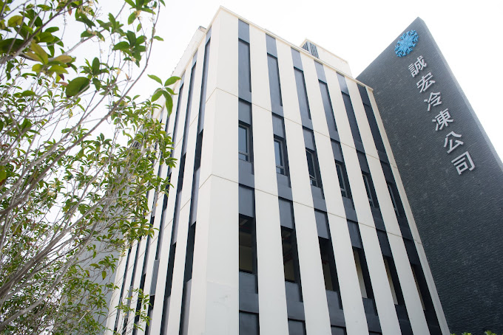
2023-實習分享
2023
誠宏冷凍股份
有限公司
CAA108029國貿四甲 張娟瑜
指導老師 謝中興 老師

Slide 2
CONTENTS
01 . 公司介紹
03 . 工作環境及福利
02 . 工作內容
04 . 心得分享

Slide 3
PART 01
公司介紹

Slide 4
公司介紹-誠宏
主要銷售：冷凍漁產品，皆以內外銷為主。
誠宏冷凍股份有限公司(母公司)
誠嘉實業股份有限公司(分公司)
嘉準實業有限公司(分公司)
益嘉實業有限公司(分公司)

Slide 5
公司介紹-組織架構
董事長
廠長
管理部
文件部
國貿部
加工部
倉儲部
工讀生

Slide 6
PART 02
工作內容
工讀生

Slide 7



工作內容
前期
第1-2個月
中期
第3-4個月
後期
第5-6個月
認識及熟悉登打ERP
製作INV&PK、
整理報單資料
協助公司部門
整理FDA稽核文件

Slide 8
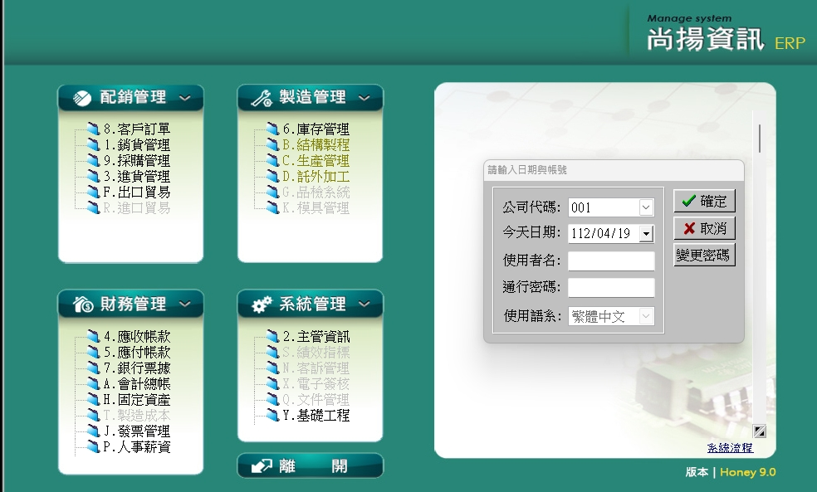
工作內容(前期)
認識及熟悉登打ERP
內、外銷
(出進口、進轉出、三角)
請款

Slide 9
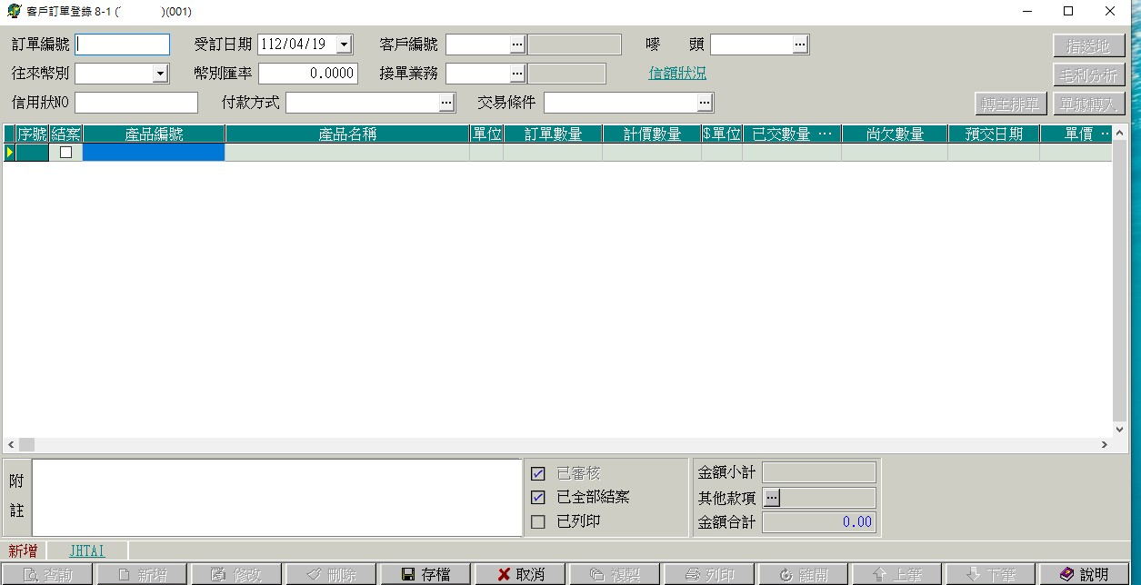
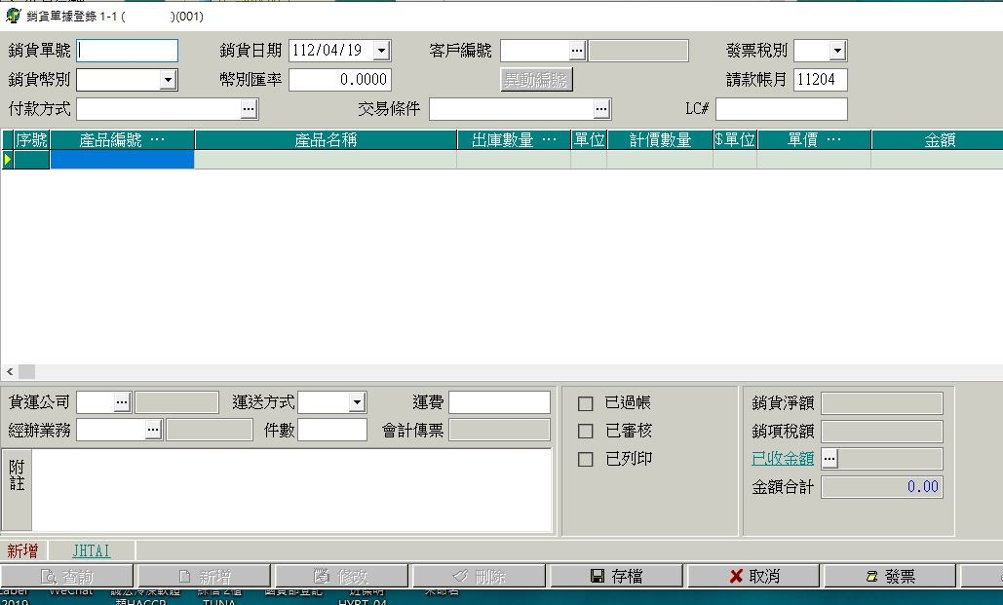
工作內容(前期)
認識及熟悉登打ERP

Slide 10
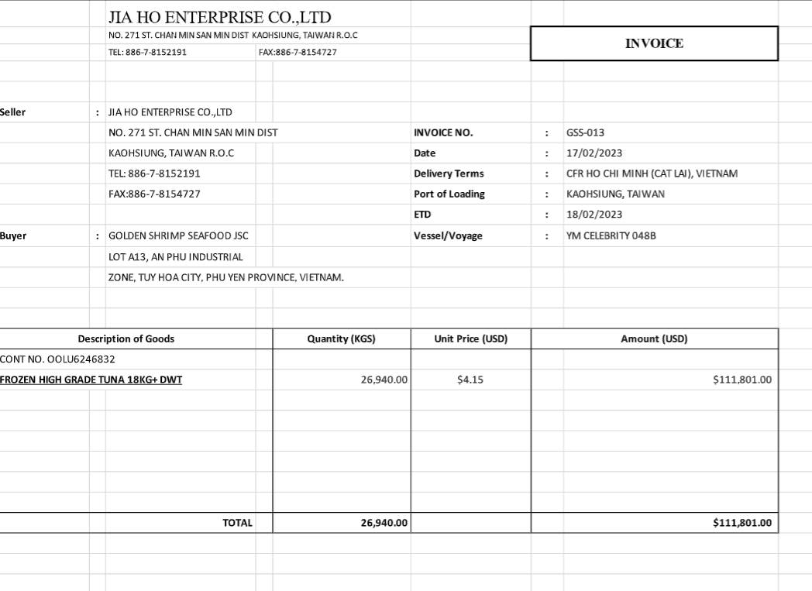
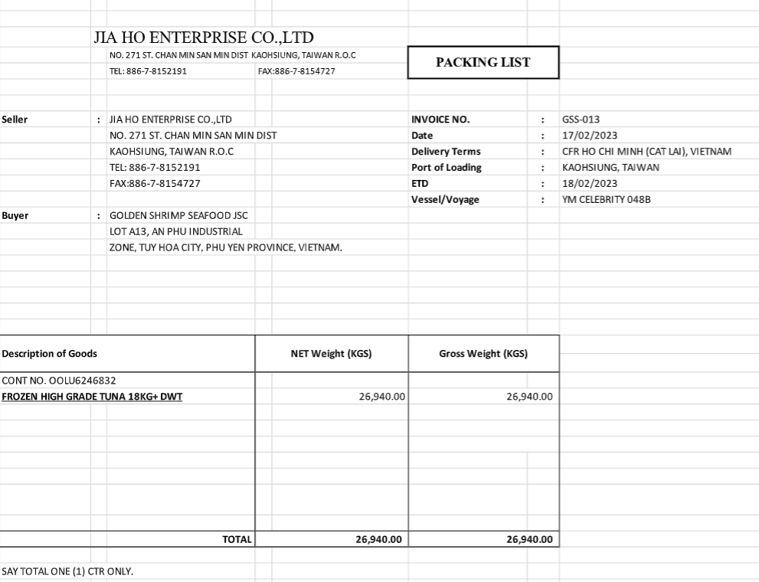
工作內容(中期)
製作給客戶確認的INVOICE及PACKING LIST

Slide 11
工作內容(中期)
整理報單資料及登記
報關行
確認發票金額
整理發票和收集INV&PK
國貿部
各公司會計
整理後送件
文件確認後登記
國貿部

Slide 12
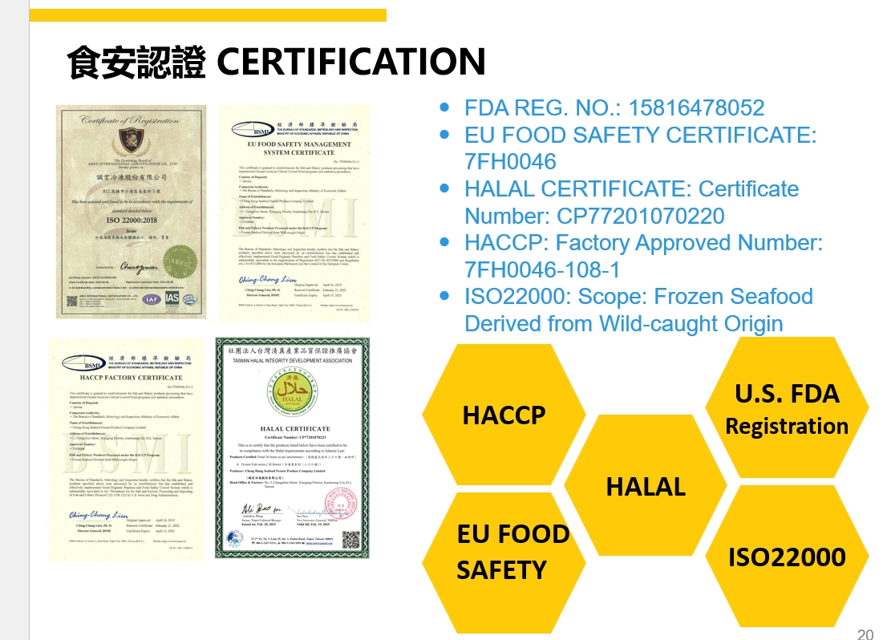
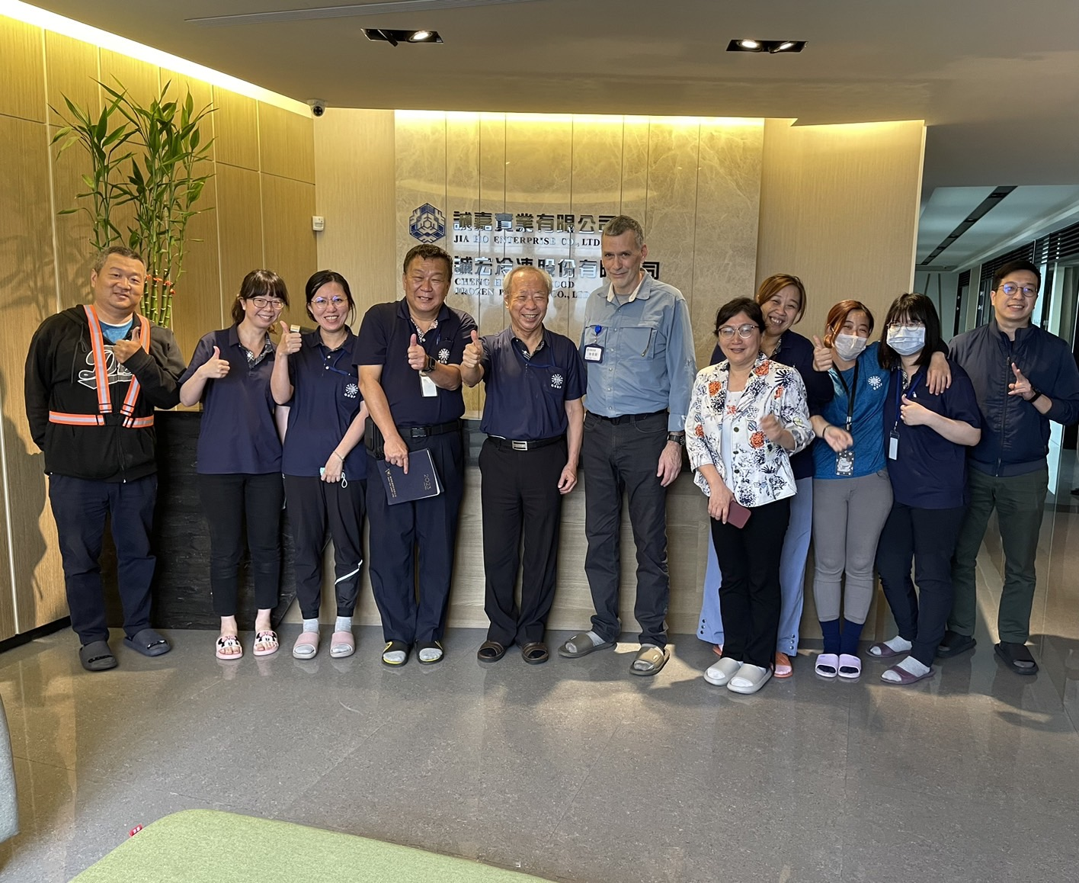
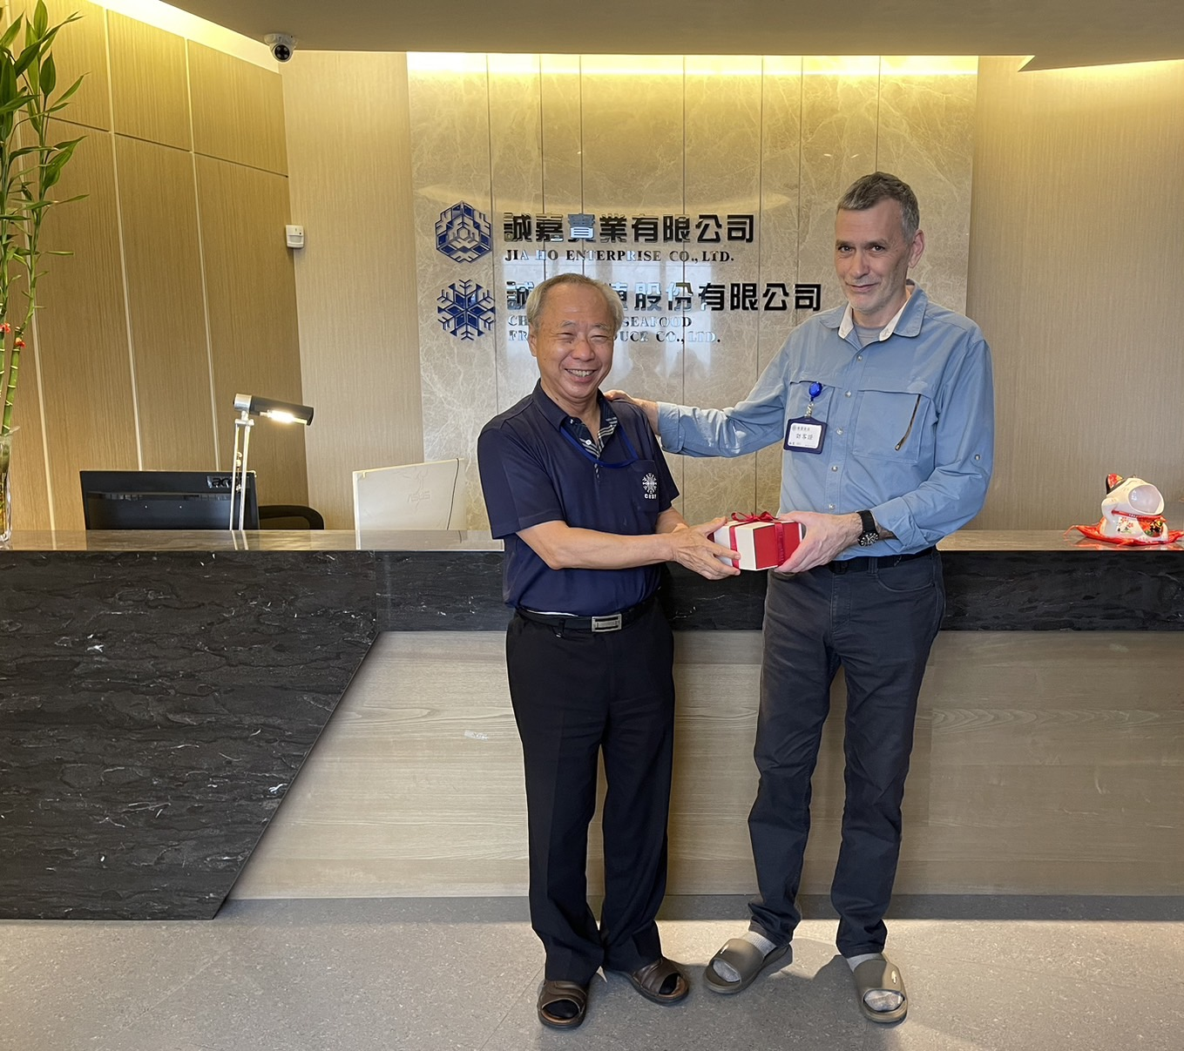
工作內容(後期)
協助公司部門整理FDA稽核文件

Slide 13
PART 03
工作環境及福利

Slide 14

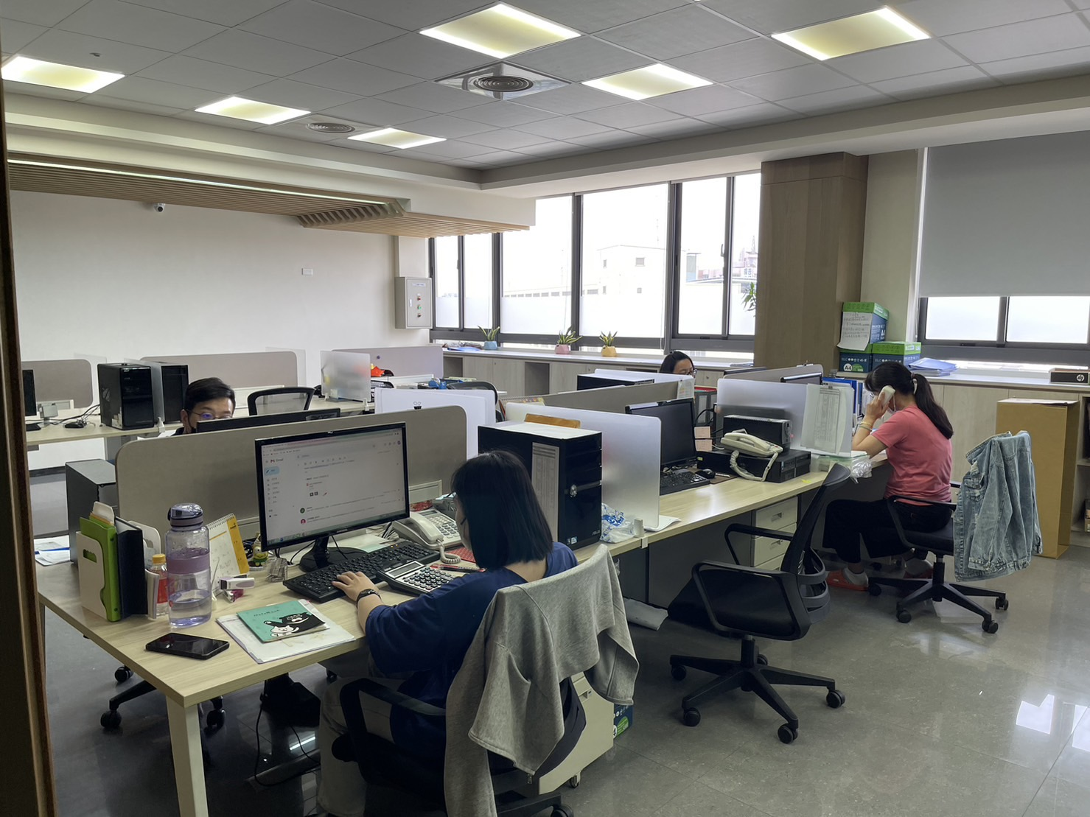
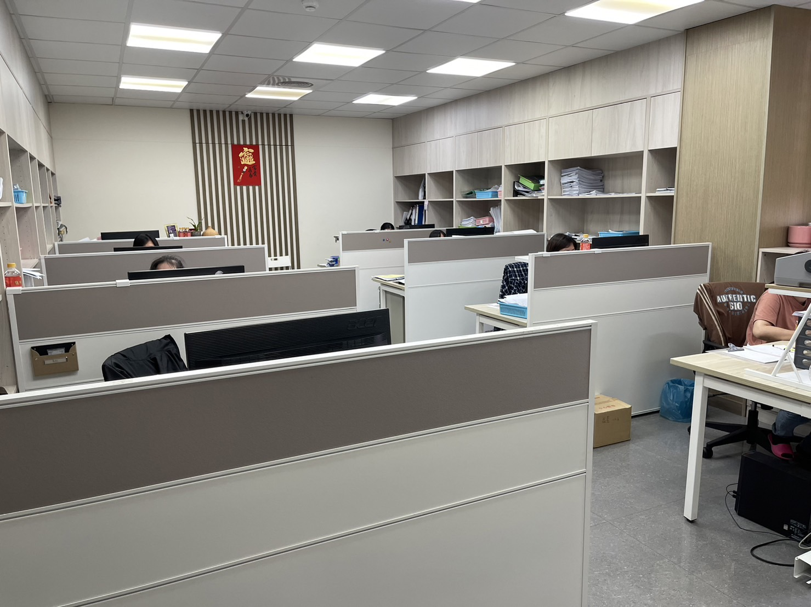
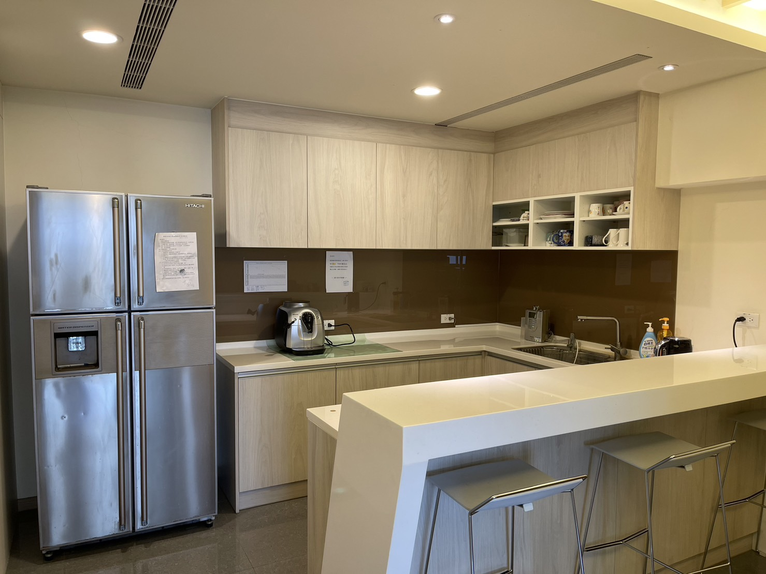
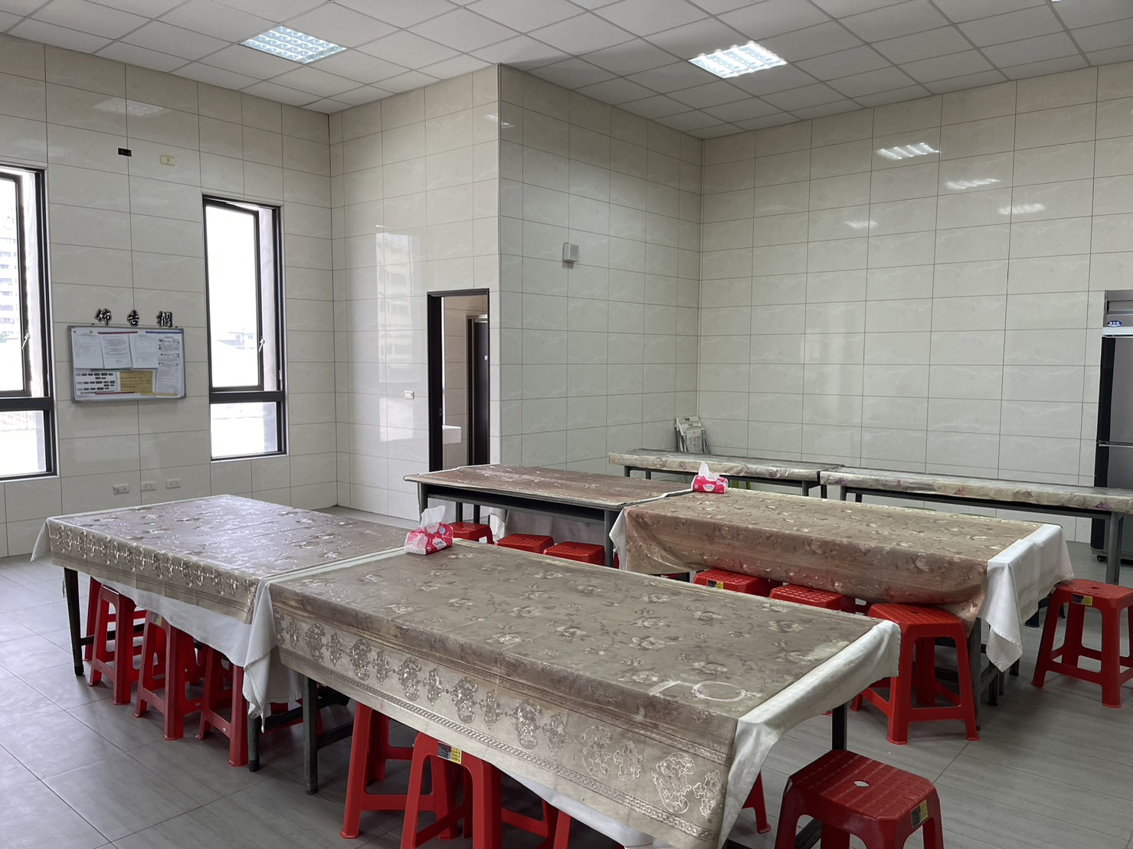
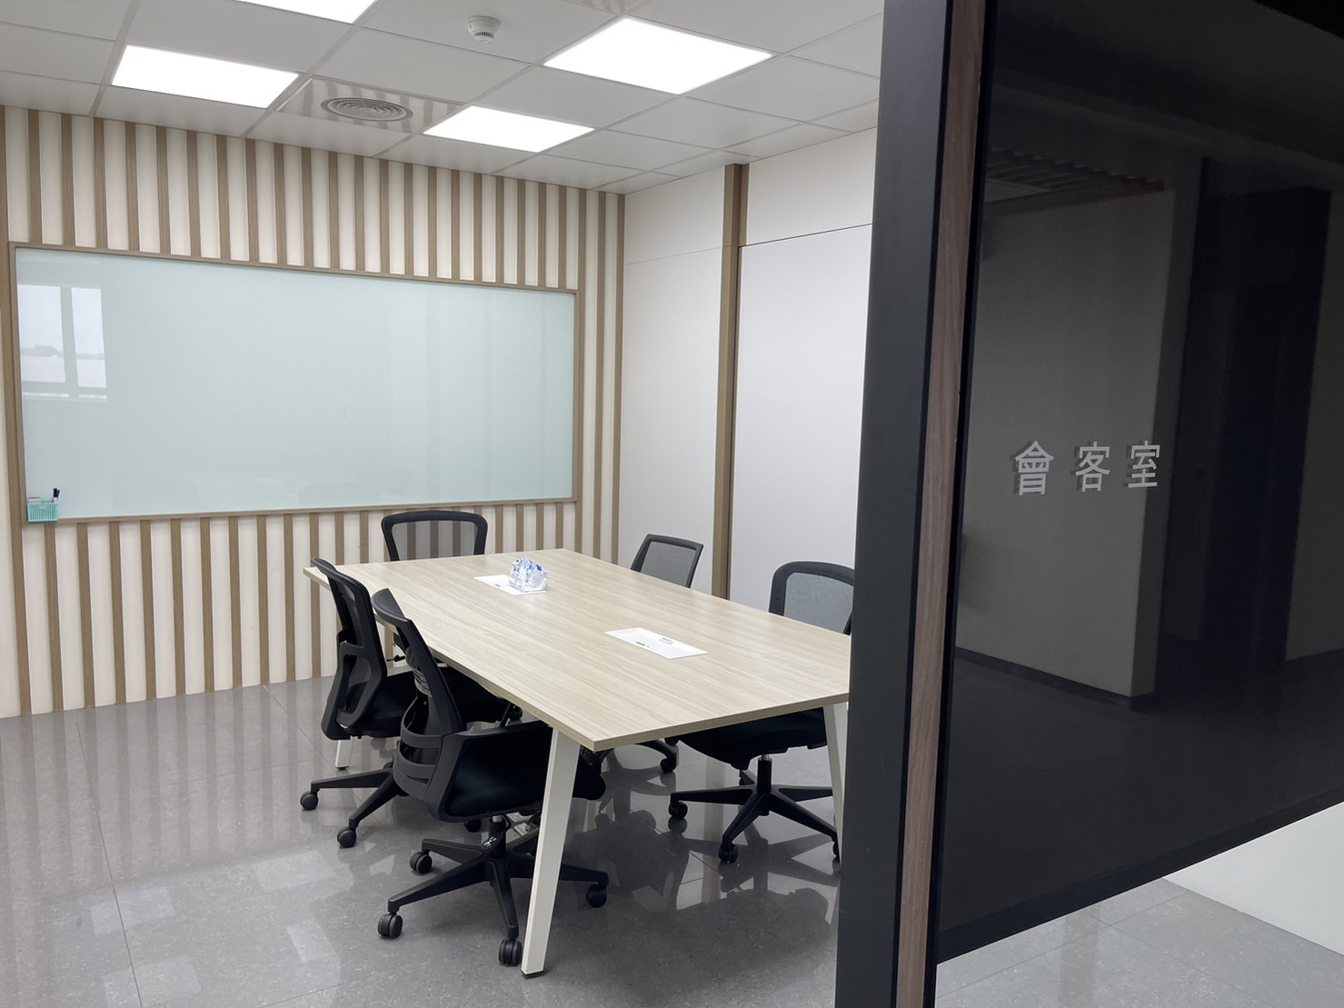
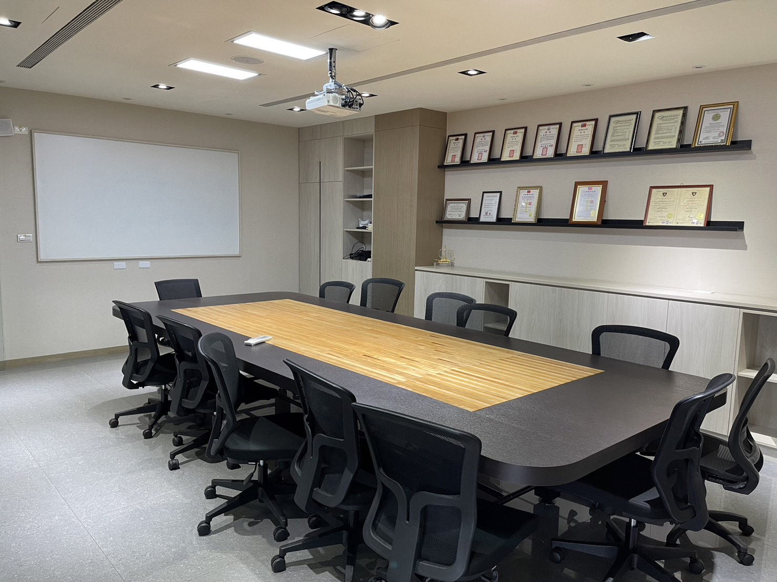
公司環境
02 . 員工座位區
01 . 員工餐廳及下午茶
03 . 會議室

Slide 15
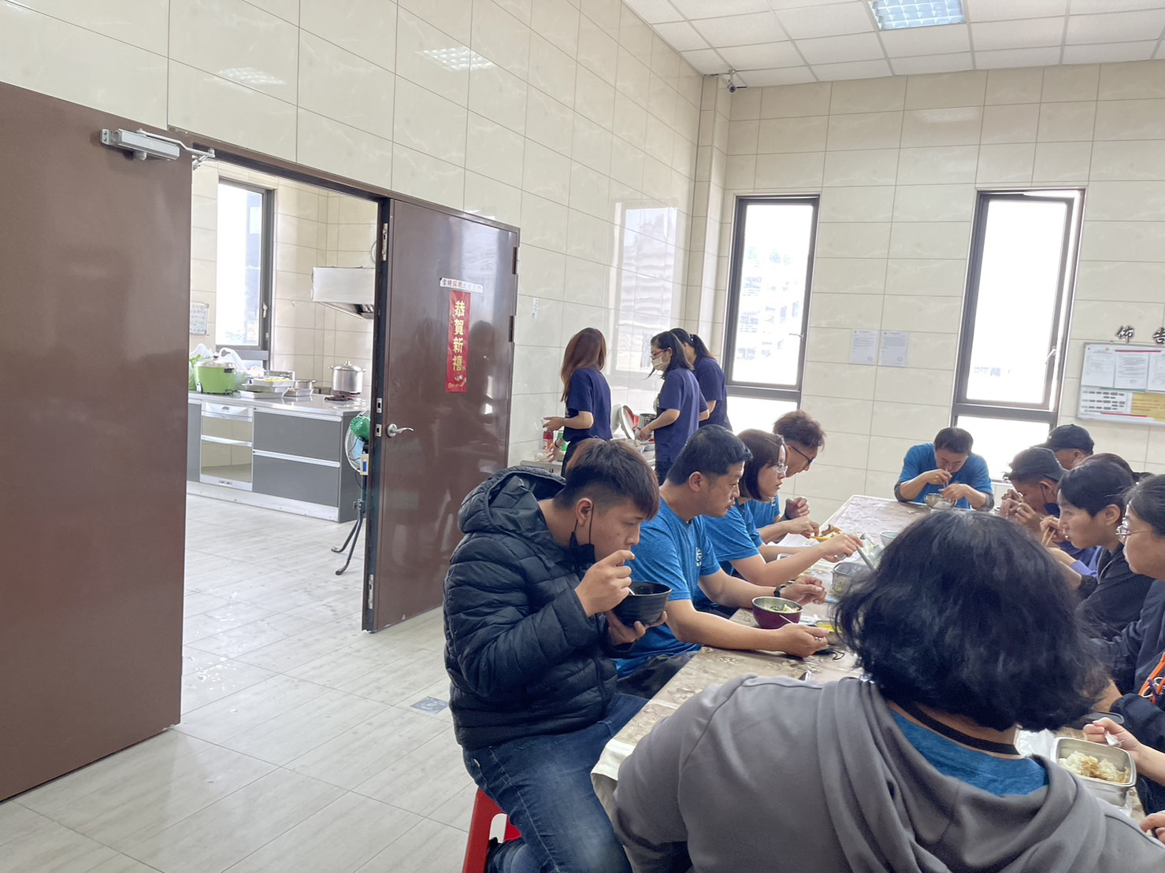
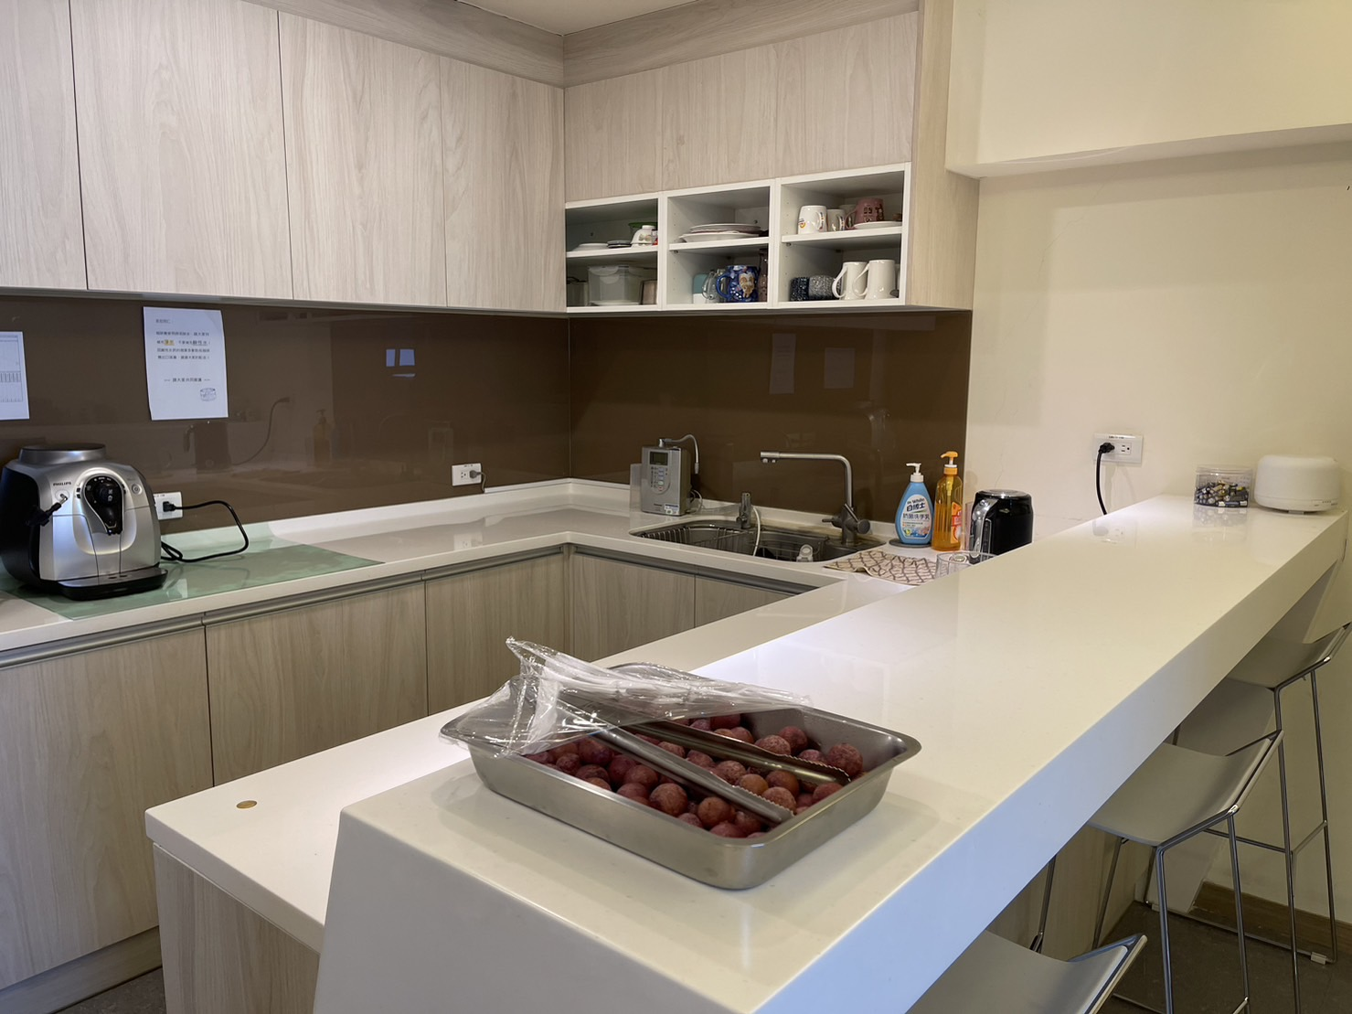
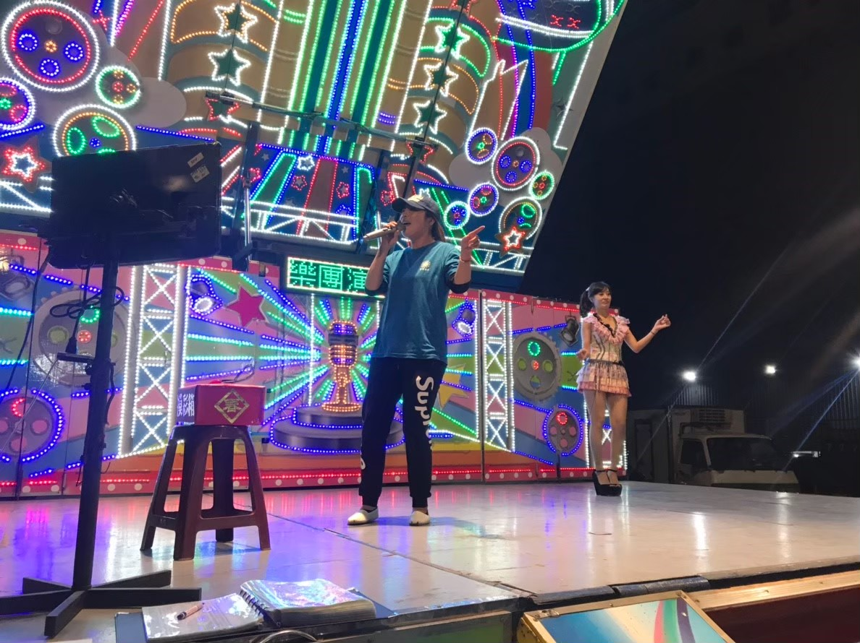
公司福利
免費提供午餐
及下午茶
尾牙活動
準時上下班
三節獎金
國內旅遊

Slide 16
PART 04
心得分享

Slide 17

心得分享
成就感和挫折感
學習專業上的知識
一開始對於新事物的不熟悉
造成很多不該出現的錯誤
之後慢慢熟悉
也造就了很大的成就感
在學校上學到的都是紙本教材
在公司學到的就是實際操作及經驗
了解公司的內部
學會看氣氛
公司各有不同，營運方式也不同
加上分工就會比較不明確
在這部分是可以另類的學校更多東西。
公司內部都有主管在管理
當然有時候也是要看別人眼色
這是在公司非常重要的技能

Slide 18
報告結束
謝謝聆聽

